Slide 1
如何安全上网
防钓鱼 / 防病毒 / 防诈骗 / 防隐私 /防人心
汇报人：苏煜程 及其 404宿舍团队

Slide 2
一些数据
人数 | 金额 | 邮件
6.68*10^8
9.15*10^8
AVG 18.9+20.6
6.68亿网民因垃圾短信、诈骗信息、个人信息泄漏等造成经济损失
总金额915亿元，人均为133元
平均每周收到垃圾邮件18.9封，垃圾短信20.6

Slide 3
你的个人信息包括什么
姓名
需要实名认证的软件
身份证号码
需要实名认证的软件.
联系方式
外卖、购物类软件
住址
外卖、购物类软件
账号密码
金融类软件
财产状况
金融类软件
行踪轨迹
打车、地图类软件

Slide 4

DAMEN POWEr
oeveroyouthfuloeveroweeping
ONE

Slide 5
You Are
The Only Person
You Can Trust
Notes:
Cover 1

Slide 6
FREE IS
THE MOST
EXPENSIVE
Notes:
Cover 1

Slide 7


3Q大战
Year : 2010
2010年9月27日，360发布了其新开发的“隐私保护器”，专门搜集QQ软件是否侵犯用户隐私。随后，QQ立即指出360浏览器涉嫌借黄色网站推广。2010年11月3日，腾讯宣布在装有360软件的电脑上停止运行QQ软件，用户必须卸载360软件才可登录QQ，强迫用户“二选一”。双方为了各自的利益，从2010年到2014年，两家公司上演了一系列互联网之战，并走上了诉讼之路。
腾讯全家桶被“火绒”报毒查杀
Year : 2017
一款名叫火绒的安全软件，对腾讯旗下的软件产品包括腾讯QQ浏览器、腾讯腾讯安全管家等进行了报毒并拦截。
马化腾随后在朋友圈亲自回复，并罕见致歉：“自查了，确实是我们团队违规出问题了，已严格要求整改和道歉。”随后，火绒和腾讯分别发表了申明对事情经过进行了解释。

Slide 8
The Best Virus Protection
Winodws10
Date | 1 April 2018 | CompanyName
01
Ahnlab V3
06
AVAST
18.0
17.0
02
Avira Antivirus Pro 15.0
07
AVG
18.0
17.0
03
Kapersky Lab
08
BitDefender
17.5
17.0
04
McAfee
09
Comode
17.5
17.0
05
TrendMicro
10
Windows Defender
17.5
16.5
AV TEST
https://www.av-test.org/

Slide 9
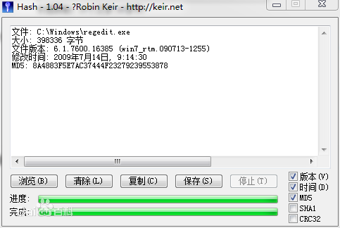

MD5
Message-Digest Algorithm
一种被广泛使用的密码散列函数，可以产生出一个128位（16字节）的散列值（hash value），用于
确保信息传输完整一致。

Slide 10
TWO

Slide 11
网络攻击杀伤链
yber-Kill-Chain
侦察跟踪
攻击者搜寻目标的弱点
20%
武器构建
使用漏洞和后门构建可发送的武器载体
30%
载荷投递
将网络武器报向目标投递
50%
漏洞利用
在受害者的系统上运行利用代码
60%
安装植入
在目标位置安装恶意软件
70%
命令与控制
为攻击者建立可远程控制目标系统的路径
90%
目标达成
攻击者远程完成其预期目标
100%

Slide 12
关注宿舍路由安全
233333
弱口令
比WiFi密码更重要的是管理密码
密钥重装攻击
WPA2安全加密协议并不完全安全
ARP攻击
综合的ARP攻击
智能路由器
基于Linux的OpenWRT系统和较强的性能提供更多攻击可能.

Slide 13
伪基站GSM劫持+短信嗅探技术
攻击原理
介入到正规基站和你手机之间
伪基站
用你的手机号去尝试登陆各种网银账户、支付账户
监听、嗅探到所有正规基站发给你的短信
撞库
短信嗅探设备

Slide 14
伪基站GSM劫持+短信嗅探技术
如何防御
手机层面的加固
开启高级验证
对你的资金账户投保
关闭手机信号
开启VoLTE服务
语音+短信全走4G网络
支付宝开启暗号功能
其他可开启设备锁功能
睡觉时手机开飞行模式
但打开wifi

Slide 15
THANKS

